Slide 1
FDC RAW DATA 이상감지 시스템
18종 이상 감지 알고리즘 — 원리 · 공식 · 감지 예시
①②③④⑤
시계열 차분
⑦⑧⑪②
분포 기반(모수)
⑫⑬
분포 기반(비모수)
⑨⑩
패턴/런 규칙
⑥⑯
시간 집계
⑭⑮
설비 균일성
⑰⑱
통계 검정
각 슬라이드: 감지 원리 설명 테이블 + 예시 트렌드 그래프 수록

Slide 2
이상 감지 18종 전체 요약
# | 코드명 | 한국어 명칭 | 감지 원리 / 공식 | 이상 판정 조건 | 적합 사용 상황
① | abs | 절대 변화량 | 직전 포인트 대비 절대 차이 diff = |x[i] − x[i−1]| | diff > 임계값 | 스파이크·급격한 수직 이탈 감지
② | sigma | σ 배수 이탈 | 그룹 평균 기준 표준편차 단위 편차 diff = |x − μ|, 판정: diff > N×σ | |x − μ| > N×σ | 정규분포 공정의 전통적 SPC 관리도
③ | pct | 변화율 % | 직전 대비 상대적 변화율(백분율) diff = |x[i]−x[i−1]| / |x[i−1]| × 100 | diff > threshold (%) | 절대 수치보다 상대 변화가 중요한 공정
④ | slope_diff | 기울기 변화량 (2차 차분) | 연속 3점의 2차 차분 — 기울기 급변(굴곡점) 감지 diff = |(x[i]−x[i−1]) − (x[i−1]−x[i−2])| | diff > 임계값 | 급격한 꺾임·방향 전환 감지
⑤ | slope_win | 이동창 기울기 (회귀) | 슬라이딩 윈도우 선형회귀 기울기를 이전 창과 비교 diff = |slope(W_i) − slope(W_{i−1})| | diff > 임계값 | 노이즈 속 점진적 트렌드 전환 감지
⑥ | daily_avg | 일별 평균 차이 | 당일 평균 vs 전일 평균 비교 diff = |avg(day_i) − avg(day_{i−1})| | diff > 임계값 | 일교대·레시피 변경 등 날짜 단위 drift
⑦ | ewma | EWMA | 지수 가중 이동 평균 추적값이 관리 한계 초과 Z_i = λ·x_i + (1−λ)·Z_{i−1}, UCL = L·σ·√(λ/(2−λ)) | |Z_i − μ| > L·σ·√(λ/(2−λ)) | 소폭 평균 이동 누적 감지 (미세 drift)
⑧ | cusum | CUSUM | 표준화 누적합(C⁺, C⁻)이 결정구간 h 초과 C⁺_i = max(0, C⁺_{i−1} + z_i − k) C⁻_i = max(0, C⁻_{i−1} − z_i − k) | C⁺ > h 또는 C⁻ > h | 지속적 평균 이탈 조기 감지, 미세 bias
⑨ | run_bias | 런 규칙 — 연속 편향 | 연속 N개 이상의 포인트가 평균의 같은 방향(위/아래)에 위치 same_side_count ≥ N | 연속 편향 수 ≥ N | 공정 평균 이탈 후 복귀 않는 지속 편향
⑩ | run_trend | 런 규칙 — 단조 트렌드 | 연속 N개 이상 단조 증가 또는 단조 감소 monotone_count ≥ N | 트렌드 길이 ≥ N | 마모·열화 등 단방향 성능 저하
⑪ | spc_rules | SPC 복합 규칙 | 서양전기 Rule 2 (3중 2개 >Nσ 동측) + Rule 4 (5중 4개 >1σ 동측) Rule2: 최근 3점 중 2점이 Nσ 초과(동측) Rule4: 최근 5점 중 4점이 1σ 초과(동측) | Rule2 OR Rule4 충족 | 체계적 편향 패턴 감지 (Western Electric)
⑫ | iqr | IQR 박스플롯 이상치 | Q1−k·IQR 미만 또는 Q3+k·IQR 초과 극단값 Low = Q1 − k·IQR, High = Q3 + k·IQR | x < Low 또는 x > High | 비대칭 분포·비모수 이상치 감지
⑬ | mad | Modified Z-score (MAD) | 중앙값 기준 MAD로 표준화한 수정 Z-점수 MZ = 0.6745 × |x − median| / MAD | MZ > 임계값 (기본 3.5) | 극단 이상치에 강건, 비정규 분포
⑭ | wtw | Wafer-to-Wafer 편차 (WTW) | SLOT별 평균이 전체 평균과 얼마나 차이나는지 측정 diff = |avg(SLOT_s) − avg(EQP+CH+PARAM 전체)| | diff > 임계값 | 웨이퍼 내 SLOT 위치별 불균일 감지
⑮ | ch_match | Chamber Matching 편차 | CH별 평균이 전체 CH 평균과 얼마나 다른지 비교 diff = |avg(CH_c) − avg(EQP+LOT+PARAM 전체)| | diff > 임계값 | 챔버 간 불균형(Chamber Matching) 감지
⑯ | lot2lot | Lot-to-Lot 평균 이탈 | 현재 LOT 평균이 직전 LOT 평균과 얼마나 다른지 비교 diff = |avg(LOT_i) − avg(LOT_{i−1})| | diff > 임계값 | 배치 간 품질 변동, 원자재·레시피 변경 추적
⑰ | t_step | t-검정 계단 변화 감지 | Welch t-검정: 윈도우 전·후반부 평균 차이 유의성 t = |μ_전 − μ_후| / √(s²_전/n + s²_후/n) | t-통계량 > 임계값 | 공정 이동(level shift), 단계적 평균 변화
⑱ | f_var | F-검정 분산 급변 감지 | F-검정: 윈도우 전·후반부 분산 비율의 유의성 F = max(s²_전, s²_후) / min(s²_전, s²_후) | F-비율 > 임계값 | 노이즈 급증·공정 불안정, 분산 구조 변화

Slide 3
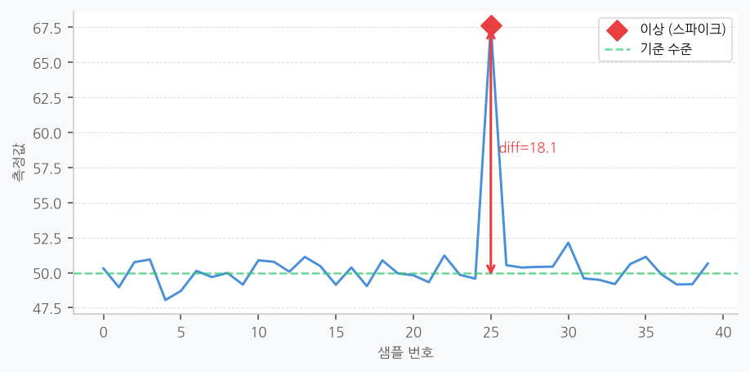
①
절대 변화량 [abs]
시계열 차분
감지 원리 | 직전 포인트 대비 절대 차이
판정 공식 | diff = |x[i] − x[i−1]|
이상 조건 | diff > 임계값
주요 파라미터 | 임계값
기준값 (prevVal) | 직전 측정값
적합 상황 | 스파이크·급격한 수직 이탈 감지
▶ 감지 해석: 연속 측정값이 임계값 이상 수직으로 변동하는 스파이크·드롭을 즉각 감지합니다.

Slide 4
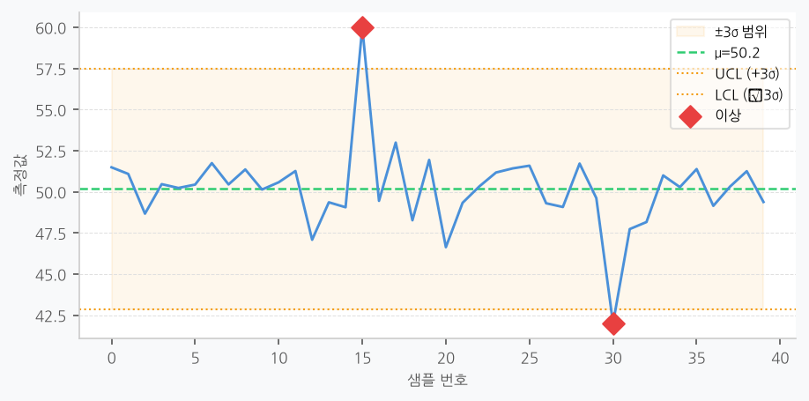
②
σ 배수 이탈 [sigma]
분포 기반(모수)
감지 원리 | 그룹 평균 기준 표준편차 단위 편차
판정 공식 | diff = |x − μ|, 판정: diff > N×σ
이상 조건 | |x − μ| > N×σ
주요 파라미터 | N (σ 배수, 기본 3)
기준값 (prevVal) | 그룹 평균 μ
적합 상황 | 정규분포 공정의 전통적 SPC 관리도
▶ 감지 해석: 공정 평균에서 N표준편차 이상 벗어난 극단값을 포착합니다. 정규분포 공정에 강점.

Slide 5
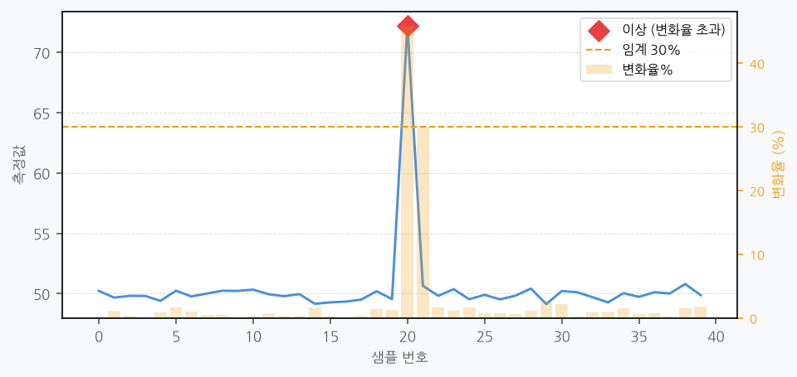
③
변화율 % [pct]
시계열 차분
감지 원리 | 직전 대비 상대적 변화율(백분율)
판정 공식 | diff = |x[i]−x[i−1]| / |x[i−1]| × 100
이상 조건 | diff > threshold (%)
주요 파라미터 | 임계값 (%)
기준값 (prevVal) | 직전 측정값
적합 상황 | 절대 수치보다 상대 변화가 중요한 공정
▶ 감지 해석: 절대 크기와 무관하게 상대적 변동이 큰 경우를 감지합니다. 스케일 독립적.

Slide 6
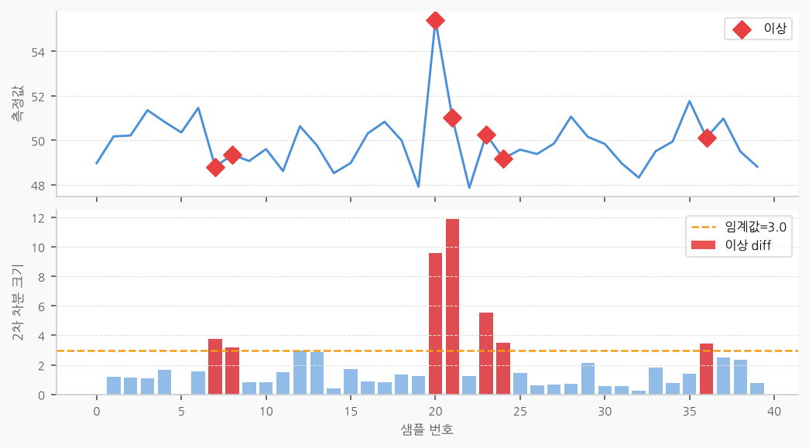
④
기울기 변화량 (2차 차분) [slope_diff]
시계열 차분
감지 원리 | 연속 3점의 2차 차분 — 기울기 급변(굴곡점) 감지
판정 공식 | diff = |(x[i]−x[i−1]) − (x[i−1]−x[i−2])|
이상 조건 | diff > 임계값
주요 파라미터 | 임계값
기준값 (prevVal) | 직전 기울기 Δ[i−1]
적합 상황 | 급격한 꺾임·방향 전환 감지
▶ 감지 해석: 데이터의 방향이 갑자기 바뀌는 굴곡점(inflection point)을 2차 차분으로 감지합니다.

Slide 7
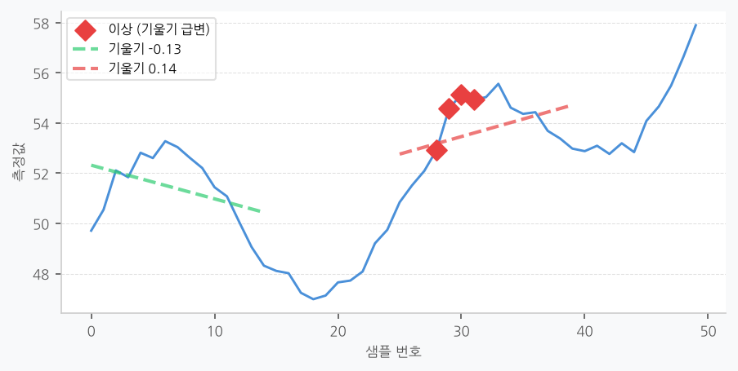
⑤
이동창 기울기 (회귀) [slope_win]
시계열 차분
감지 원리 | 슬라이딩 윈도우 선형회귀 기울기를 이전 창과 비교
판정 공식 | diff = |slope(W_i) − slope(W_{i−1})|
이상 조건 | diff > 임계값
주요 파라미터 | 임계값, 창 크기 (winSize)
기준값 (prevVal) | 직전 창 회귀 기울기
적합 상황 | 노이즈 속 점진적 트렌드 전환 감지
▶ 감지 해석: 회귀 기울기 비교로 노이즈 속 트렌드 전환을 안정적으로 포착합니다.

Slide 8
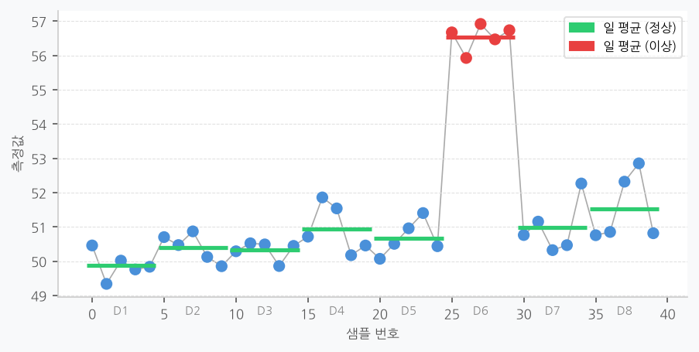
⑥
일별 평균 차이 [daily_avg]
시간 집계
감지 원리 | 당일 평균 vs 전일 평균 비교
판정 공식 | diff = |avg(day_i) − avg(day_{i−1})|
이상 조건 | diff > 임계값
주요 파라미터 | 임계값
기준값 (prevVal) | 전일 일 평균
적합 상황 | 일교대·레시피 변경 등 날짜 단위 drift
▶ 감지 해석: 일 단위 평균 이동을 비교하여 레시피·재료 변경에 의한 단계적 변화를 감지합니다.

Slide 9
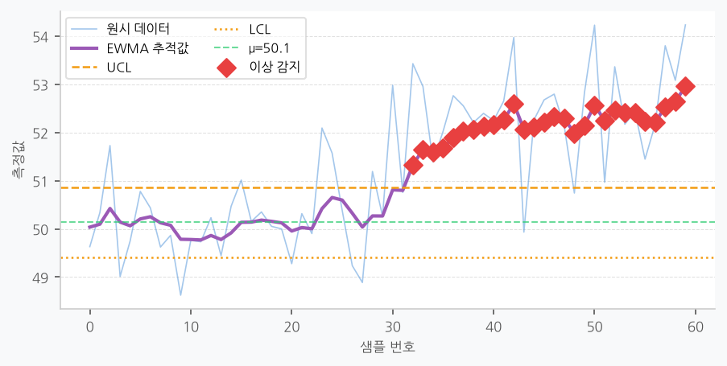
⑦
EWMA [ewma]
분포 기반(모수)
감지 원리 | 지수 가중 이동 평균 추적값이 관리 한계 초과
판정 공식 | Z_i = λ·x_i + (1−λ)·Z_{i−1}, UCL = L·σ·√(λ/(2−λ))
이상 조건 | |Z_i − μ| > L·σ·√(λ/(2−λ))
주요 파라미터 | L (관리한계폭, 기본 2.7), λ (감쇠율)
기준값 (prevVal) | 직전 EWMA 추적값 Z_{i−1}
적합 상황 | 소폭 평균 이동 누적 감지 (미세 drift)
▶ 감지 해석: 지수 가중 추적으로 미세한 평균 이동을 조기에 포착합니다. 작은 drift에 탁월.

Slide 10
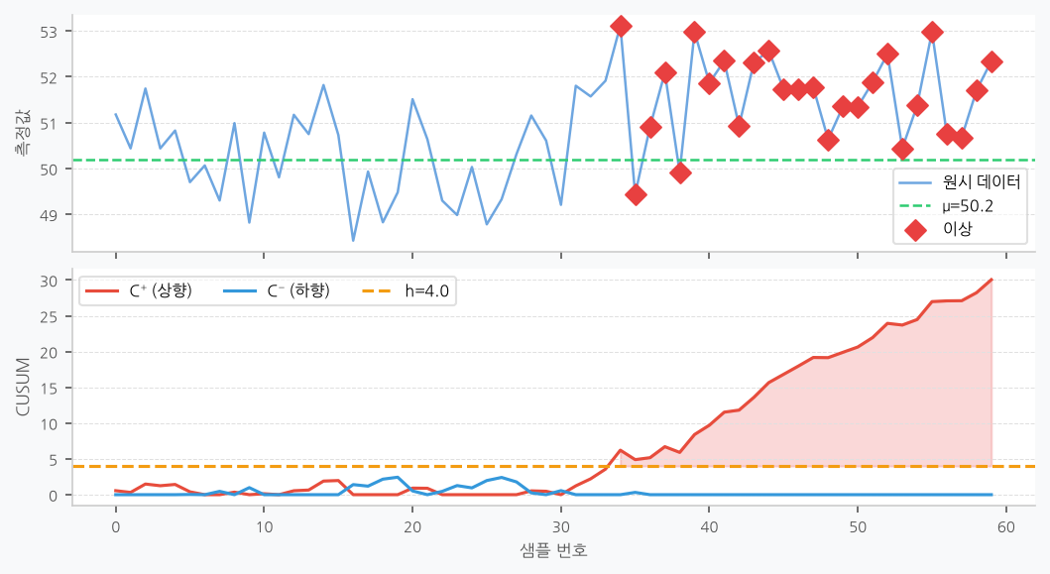
⑧
CUSUM [cusum]
분포 기반(모수)
감지 원리 | 표준화 누적합(C⁺, C⁻)이 결정구간 h 초과
판정 공식 | C⁺_i = max(0, C⁺_{i−1} + z_i − k) C⁻_i = max(0, C⁻_{i−1} − z_i − k)
이상 조건 | C⁺ > h 또는 C⁻ > h
주요 파라미터 | h (결정구간·σ, 기본 4.0), k (참조값 σ단위)
기준값 (prevVal) | 직전 max(C⁺, C⁻)
적합 상황 | 지속적 평균 이탈 조기 감지, 미세 bias
▶ 감지 해석: 누적합이 기준 구간을 초과하는 시점을 정확히 포착. 소폭 편향의 조기 경보에 최적.

Slide 11
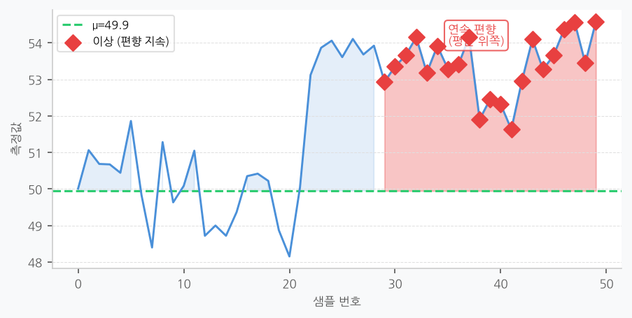
⑨
런 규칙 — 연속 편향 [run_bias]
패턴/런 규칙
감지 원리 | 연속 N개 이상의 포인트가 평균의 같은 방향(위/아래)에 위치
판정 공식 | same_side_count ≥ N
이상 조건 | 연속 편향 수 ≥ N
주요 파라미터 | N (연속 건수, 기본 9)
기준값 (prevVal) | 그룹 평균 μ
적합 상황 | 공정 평균 이탈 후 복귀 않는 지속 편향
▶ 감지 해석: 평균의 한쪽에 연속으로 데이터가 집중될 때 편향을 확인합니다.

Slide 12
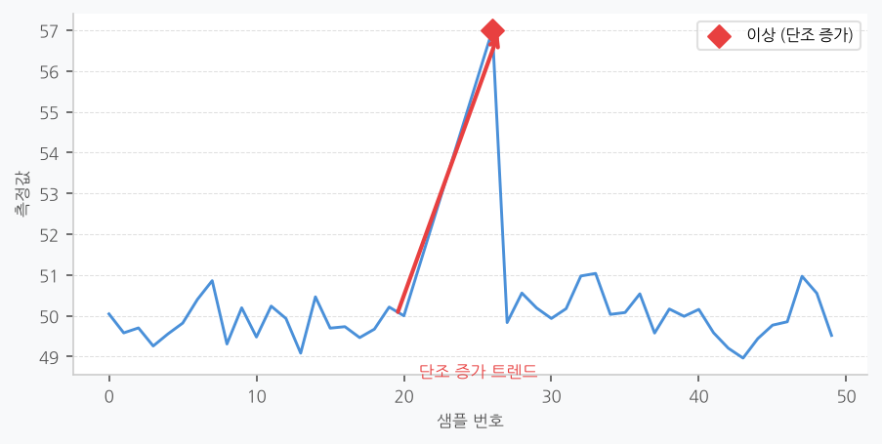
⑩
런 규칙 — 단조 트렌드 [run_trend]
패턴/런 규칙
감지 원리 | 연속 N개 이상 단조 증가 또는 단조 감소
판정 공식 | monotone_count ≥ N
이상 조건 | 트렌드 길이 ≥ N
주요 파라미터 | N (연속 건수, 기본 6)
기준값 (prevVal) | 직전 측정값
적합 상황 | 마모·열화 등 단방향 성능 저하
▶ 감지 해석: 단방향으로 지속 증가 또는 감소하는 마모·열화 패턴을 감지합니다.

Slide 13
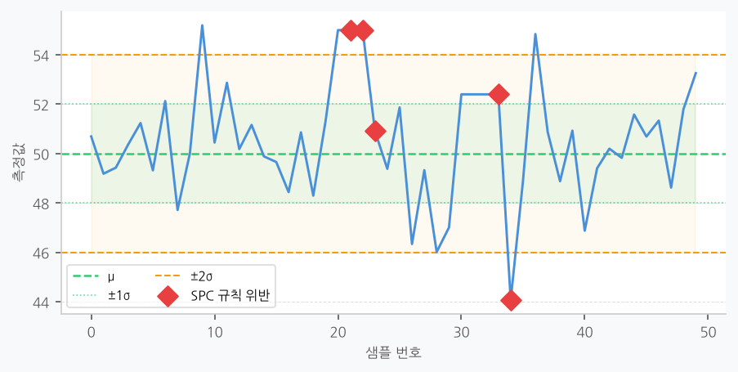
⑪
SPC 복합 규칙 [spc_rules]
분포 기반(모수)
감지 원리 | 서양전기 Rule 2 (3중 2개 >Nσ 동측) + Rule 4 (5중 4개 >1σ 동측)
판정 공식 | Rule2: 최근 3점 중 2점이 Nσ 초과(동측) Rule4: 최근 5점 중 4점이 1σ 초과(동측)
이상 조건 | Rule2 OR Rule4 충족
주요 파라미터 | N (σ배수, 기본 2)
기준값 (prevVal) | 그룹 평균 μ
적합 상황 | 체계적 편향 패턴 감지 (Western Electric)
▶ 감지 해석: 서양전기 규칙 적용으로 시스템적 편향 패턴을 σ 기준으로 복합 감지합니다.

Slide 14
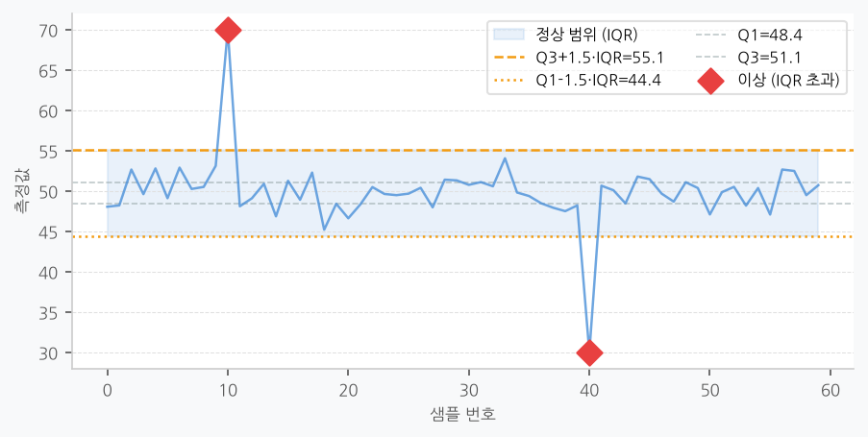
⑫
IQR 박스플롯 이상치 [iqr]
분포 기반(비모수)
감지 원리 | Q1−k·IQR 미만 또는 Q3+k·IQR 초과 극단값
판정 공식 | Low = Q1 − k·IQR, High = Q3 + k·IQR
이상 조건 | x < Low 또는 x > High
주요 파라미터 | k (IQR 배수, 기본 1.5)
기준값 (prevVal) | IQR 중심 (Q1+Q3)/2
적합 상황 | 비대칭 분포·비모수 이상치 감지
▶ 감지 해석: 분포의 사분위수 기반으로 분포 형태에 무관하게 극단 이상치를 제거합니다.

Slide 15
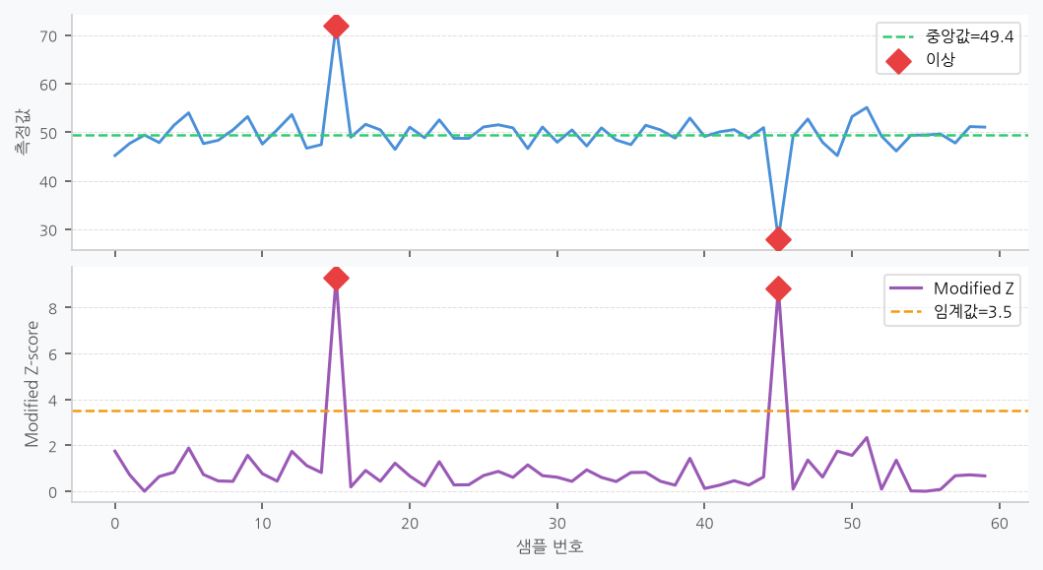
⑬
Modified Z-score (MAD) [mad]
분포 기반(비모수)
감지 원리 | 중앙값 기준 MAD로 표준화한 수정 Z-점수
판정 공식 | MZ = 0.6745 × |x − median| / MAD
이상 조건 | MZ > 임계값 (기본 3.5)
주요 파라미터 | 임계값 (기본 3.5)
기준값 (prevVal) | 중앙값 (median)
적합 상황 | 극단 이상치에 강건, 비정규 분포
▶ 감지 해석: 중앙값·MAD 기반 수정 Z점수로 극단 이상치에도 강건한 비모수 이상 감지를 수행합니다.

Slide 16
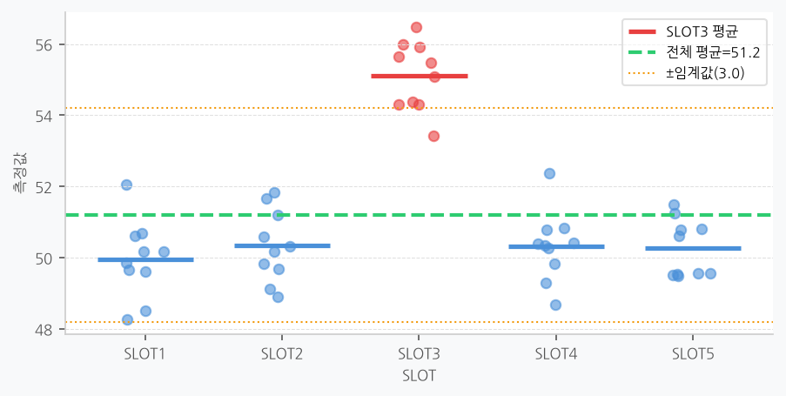
⑭
Wafer-to-Wafer 편차 (WTW) [wtw]
설비 간 균일성
감지 원리 | SLOT별 평균이 전체 평균과 얼마나 차이나는지 측정
판정 공식 | diff = |avg(SLOT_s) − avg(EQP+CH+PARAM 전체)|
이상 조건 | diff > 임계값
주요 파라미터 | 임계값 (기본 3)
기준값 (prevVal) | 전체 (EQP+CH+PARAM) 평균
적합 상황 | 웨이퍼 내 SLOT 위치별 불균일 감지
▶ 감지 해석: LOT 전반에 걸쳐 특정 SLOT 위치가 지속 편향되는 웨이퍼 내 불균일을 감지합니다.

Slide 17
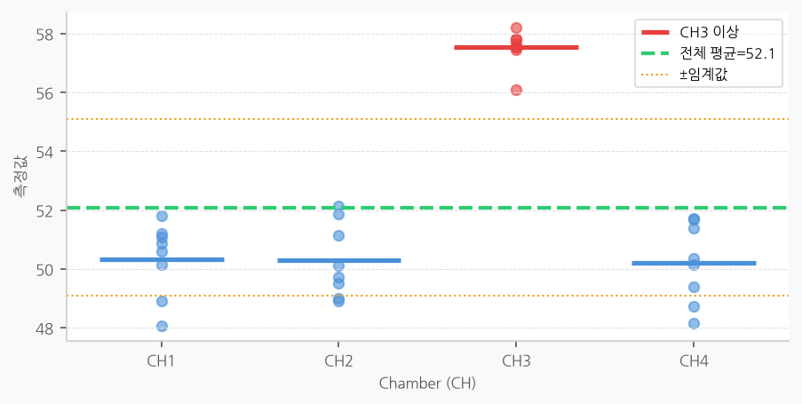
⑮
Chamber Matching 편차 [ch_match]
설비 간 균일성
감지 원리 | CH별 평균이 전체 CH 평균과 얼마나 다른지 비교
판정 공식 | diff = |avg(CH_c) − avg(EQP+LOT+PARAM 전체)|
이상 조건 | diff > 임계값
주요 파라미터 | 임계값 (기본 3)
기준값 (prevVal) | 전체 CH 평균
적합 상황 | 챔버 간 불균형(Chamber Matching) 감지
▶ 감지 해석: 챔버 간 평균 차이를 측정하여 Chamber Matching 불균형을 조기에 발견합니다.

Slide 18
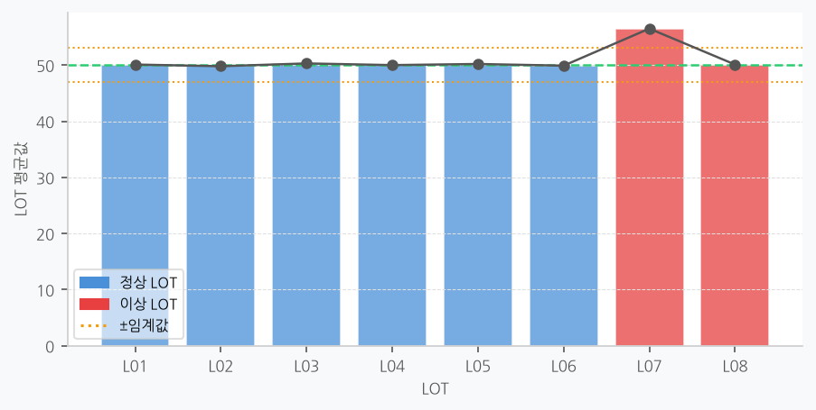
⑯
Lot-to-Lot 평균 이탈 [lot2lot]
시간 집계
감지 원리 | 현재 LOT 평균이 직전 LOT 평균과 얼마나 다른지 비교
판정 공식 | diff = |avg(LOT_i) − avg(LOT_{i−1})|
이상 조건 | diff > 임계값
주요 파라미터 | 임계값
기준값 (prevVal) | 직전 LOT 평균
적합 상황 | 배치 간 품질 변동, 원자재·레시피 변경 추적
▶ 감지 해석: LOT 순서 기준 직전 LOT 대비 현 LOT 평균 이탈로 배치 품질 변동을 감지합니다.

Slide 19
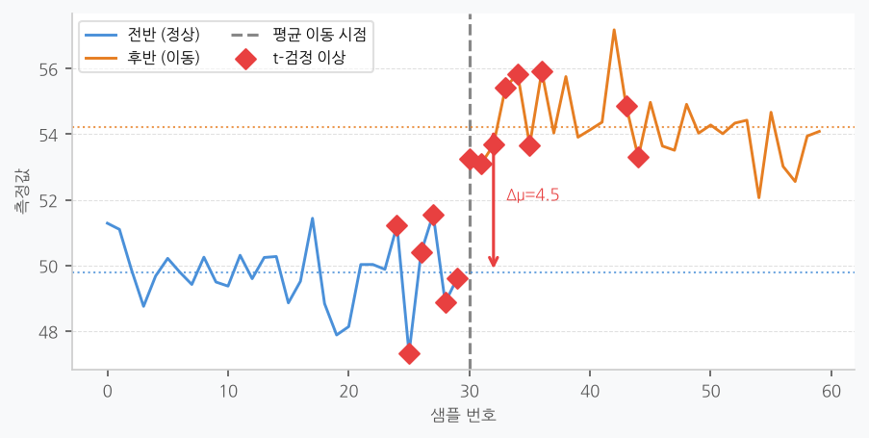
⑰
t-검정 계단 변화 감지 [t_step]
통계 검정
감지 원리 | Welch t-검정: 윈도우 전·후반부 평균 차이 유의성
판정 공식 | t = |μ_전 − μ_후| / √(s²_전/n + s²_후/n)
이상 조건 | t-통계량 > 임계값
주요 파라미터 | 임계값 (기본 2.0), 창 크기 (winSize)
기준값 (prevVal) | 전반 창 평균 μ_before
적합 상황 | 공정 이동(level shift), 단계적 평균 변화
▶ 감지 해석: Welch t-검정으로 윈도우 전·후 평균이 통계적으로 유의하게 다른 level shift를 감지합니다.

Slide 20
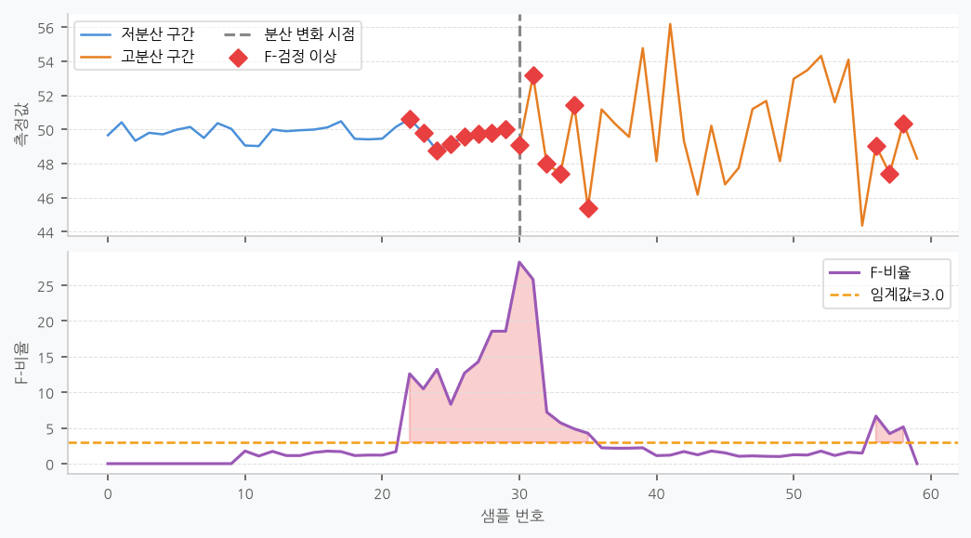
⑱
F-검정 분산 급변 감지 [f_var]
통계 검정
감지 원리 | F-검정: 윈도우 전·후반부 분산 비율의 유의성
판정 공식 | F = max(s²_전, s²_후) / min(s²_전, s²_후)
이상 조건 | F-비율 > 임계값
주요 파라미터 | 임계값 (기본 3.0), 창 크기 (winSize)
기준값 (prevVal) | 전반 창 분산 s²_before
적합 상황 | 노이즈 급증·공정 불안정, 분산 구조 변화
▶ 감지 해석: F-비율 검정으로 윈도우 전·후 분산이 급격히 달라지는 노이즈 급변을 감지합니다.

